Slide 1
Vänsterpartiets
utrikespolitik inför valet 2014
Hans Linde
13 mars
Vänsterpartiet
www.vansterpartiet.se
Hans.linde@riksdagen.se

Slide 2
Utrikesfrågor är frågor om solidaritet
”Vårt land står inför ett vägval. Ska vi bygga ett Sverige baserat på rättvisa, solidaritet och omtanke? Eller ska vi fortsätta föra en politik där marknadens girighet får styr samhällsutvecklingen?
Detta vägval syns på politikområde efter politikområde. Välfärden, den ekonomiska politiken, klimatet och miljön, arbetslösheten och de ökade ojämlikheten mellan män och kvinnor.
Men detta vägval syns också inom utrikespolitiken. Ska vårt land föra en självständig utrikespolitik baserad i värderingar om solidaritet, jämställdhet och nedrustning – eller ska vårt land fortsätta med en utrikespolitik där vår internationella roll förminskas till twitterflöden och där smala ekonomiska intressena tillåts styra politiken.”
Vänsterpartiets Hbtq-politik
Hans Linde
6 mars
Vänsterpartiet
ww.vansterpartiet.se
hans.linde@riksdagen.se

Slide 3
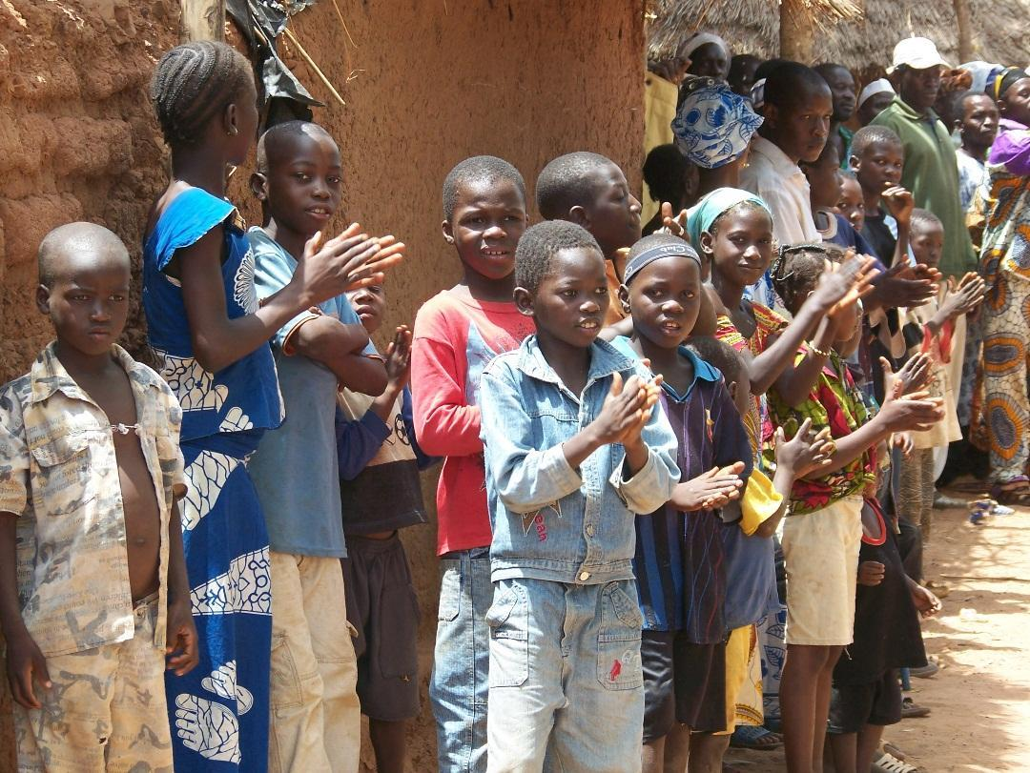
Världen är inte rättvis
1,2 miljarder människor lever i extremt fattigdom
19 000 barn under 5 år dör varje dag
870 miljoner är kroniskt hungriga

Slide 4
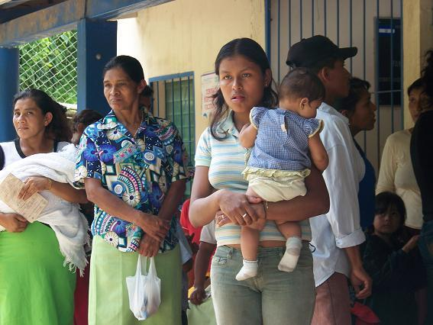
Världen är inte jämställd
Kvinnor äger 1 % av jordens tillgångar
800 kvinnor dör i samband med en graviditet varje timme.
138 kvinnor dör varje dag i samband med en illegal abort
19 % av världens parlamentariker är kvinnor

Slide 5
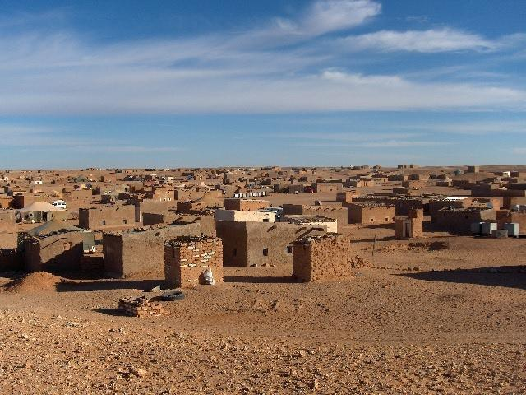
Världen är inte miljömässigt hållbar
Nord har stått för 70 % av utsläppen
1 miljard saknar tillgång till rent vatten
75-90 % av världens flyktingar är “klimatflyktingar”

Slide 6
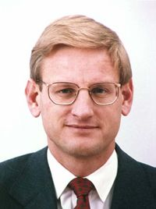
Varför är världen orättvis?
Varje krona i bistånd – 10 kronor tillbaka i ekonomisk utsugning.
H&M 21 miljarder i vinst 2012 – betalade 585 kronor i skatt i Bangladesh.
Lundin Oil 730 miljoner i vinst 2012.

Slide 7
Sverige bidrar till orättvisor
Vapenexport till diktaturer och krigförande stater – 84 miljarder kronor sen 2006
17 % av biståndet lämnar aldrig Sverige
Handelsavtal som försvårar utveckling
Avvisar människor till krig och förtryck
Militärt samarbete med Israel
Trupp i Afghanistan

Slide 8
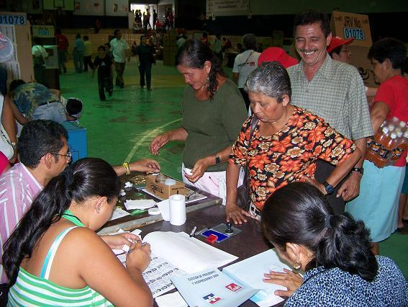
En annan värld är möjlig
1990 var 42 % fattiga – idag 25 %
Antalet diktaturer minskar
En lång rad konflikter fått en fredlig lösning
Brasilien, Nya Zeelands, Uruguay och Frankrike infört samkönade äktenskap.
Liberia, Argentina, Bangladesh, Costa Rica med flera leds av kvinnor.

Slide 9
5 politiska krav
Förbjud vapenexport till diktaturer, krigförande stater & regimer som kränker de mänskliga rättigheterna
Erkänna Palestina och Västsahara
Feministisk utrikespolitik
Bistånd som sätter fattigdomsbekämpning och jämställdhet i fokus
Sverige ska vara militärt alliansfritt
Vänsterpartiets Hbtq-politik
Hans Linde
6 mars
Vänsterpartiet
ww.vansterpartiet.se
hans.linde@riksdagen.se

Slide 10
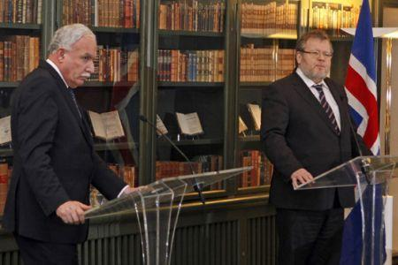
Våra grannländer visar att det går
Island har erkänt Palestina
Norge står värd för colombianska fredssamtal
Norge tog initiativ till förbud mot klustervapen – 84 länder ratificerat

Slide 11
Vänsterpartiet är rösten för solidaritet i utrikespolitiken.
”Socialdemokraterna står också inför ett vägval. Utan samarbete med andra partier kan ni inte styra det här landet. Om ni väljer att regera med borgerliga partier kommer ni inte kunna föra en utrikespolitik grundad i solidaritet, jämställdhet och fred. Och därför är frågan är till Urban Ahlin – ska ni erkänna Palestina tillsammans med Folkpartiet? Ska ni värna den militära alliansfriheten med Jan Björklund? Eller ska ni förbjuda vapenexport till diktaturer tillsammans med Centern?
Ett starkt Vänsterparti är garanten för att nästa regering ska bli en regering utan borgerliga partier. Vi är garanten för att valet den 14 september inte innebär att vi byter statsråd på Arvfurstens palats – utan att vi också lägger grunden för en självständig svensk utrikespolitik grundad i solidaritet, rättvisa och jämställdhet.”
Vänsterpartiets Hbtq-politik
Hans Linde
6 mars
Vänsterpartiet
ww.vansterpartiet.se
hans.linde@riksdagen.se

Slide 12
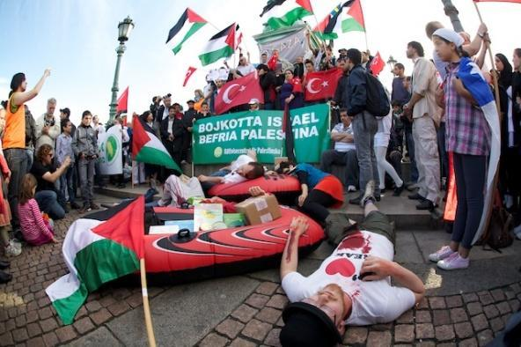
Mer information
www.riksdagen.se
www.vansterpartiet.se
www.vansternsinternationellaforum.se/.se

